Slide 1
Популяризация и продвижение научно-исследовательской деятельности СВФУ в СМИ
Начальник информационно-аналитического отдела ДНиИ
Никифоров Леонид Александрович

Slide 2
Актуальность
Показатель «Упоминания в СМИ» требуется в отчете Федеральной службы мониторинга научных организаций (ФСМНО).
Как один из показателей результативности в грантах (например, грант фонда содействия развитию малых форм предприятий в научно-технической сфере, стипендия Президента РФ и т.д.).
Повышает узнаваемость исследователей и их вес в научном сообществе.
Один из показателей в анкетах рейтингов университетов.

Slide 3
Пути популяризации
Официальный сайт Министерства науки и высшего образования РФ
ТАСС
Интерфакс
Телевидение
Радио

Slide 4
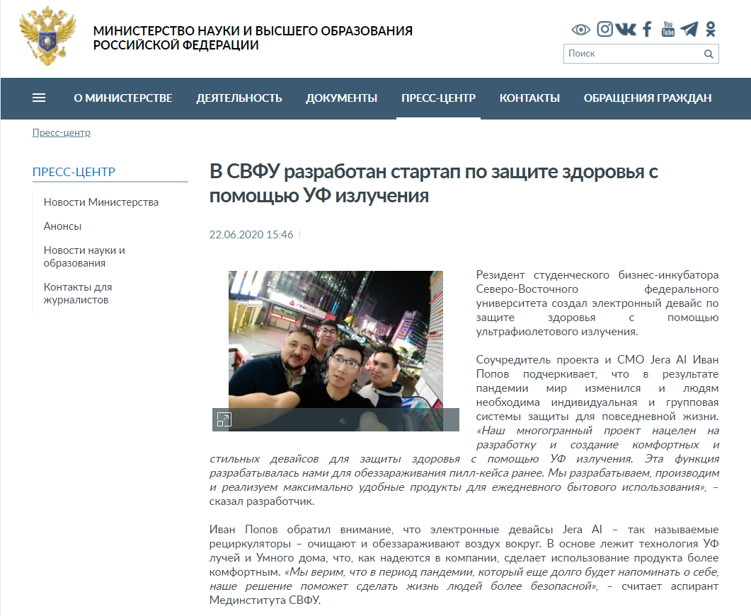
Официальный сайт Минобрнауки

Slide 5
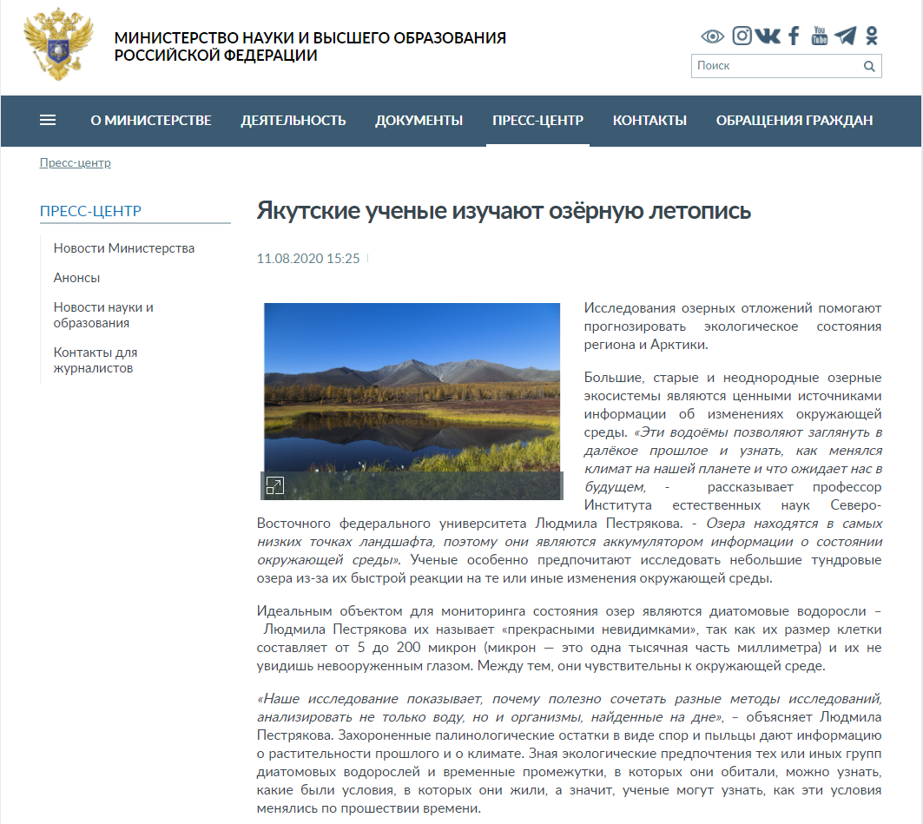
Официальный сайт Минобрнауки

Slide 6
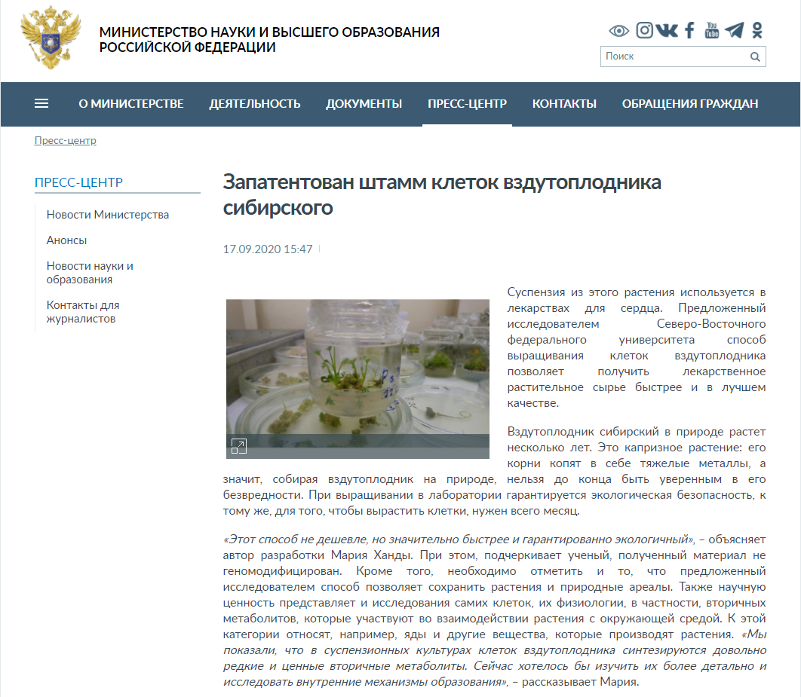
Официальный сайт Минобрнауки
На очереди:
В СВФУ работают над созданием уникальных пленок фторированного графена (Куркина И.)
Молодой ученый СВФУ работает над получением суспензий из растущих в криолитозоне растений (Антонова Е.)
Ученый СВФУ работает над материалами для строительства в Арктике (Васильева Д.)

Slide 7
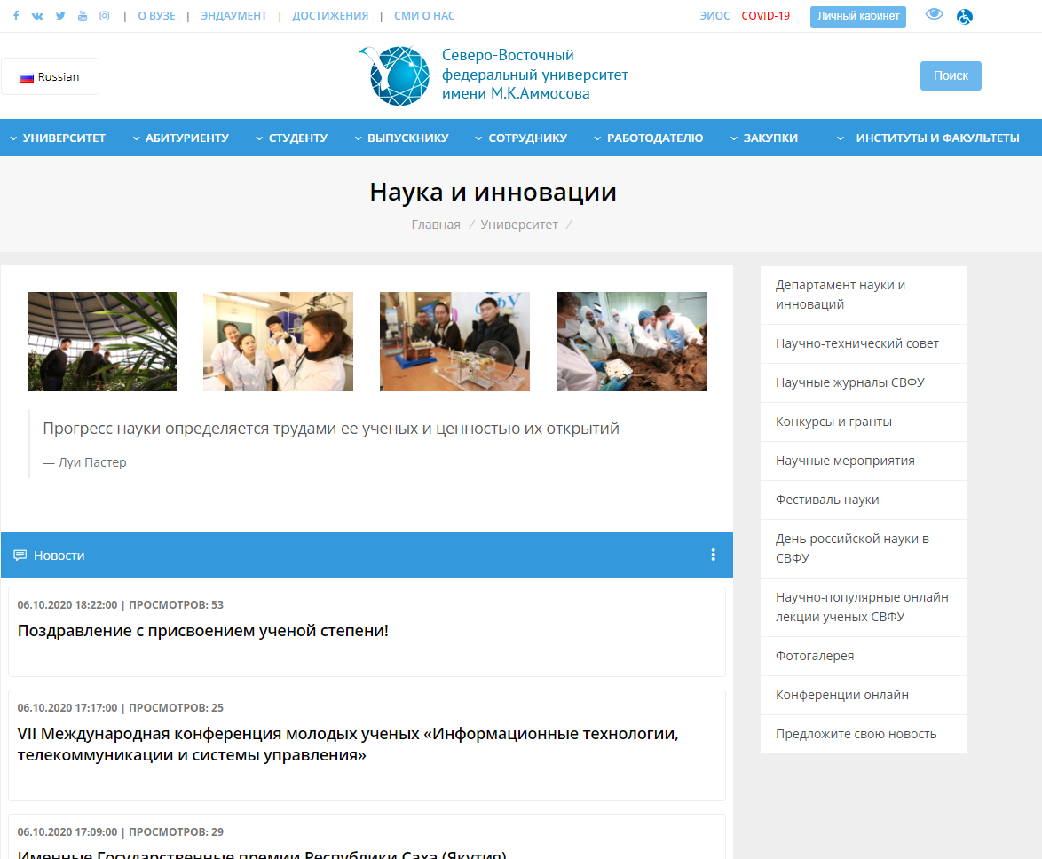
Предложить новость
Новый раздел сайта!

Slide 8
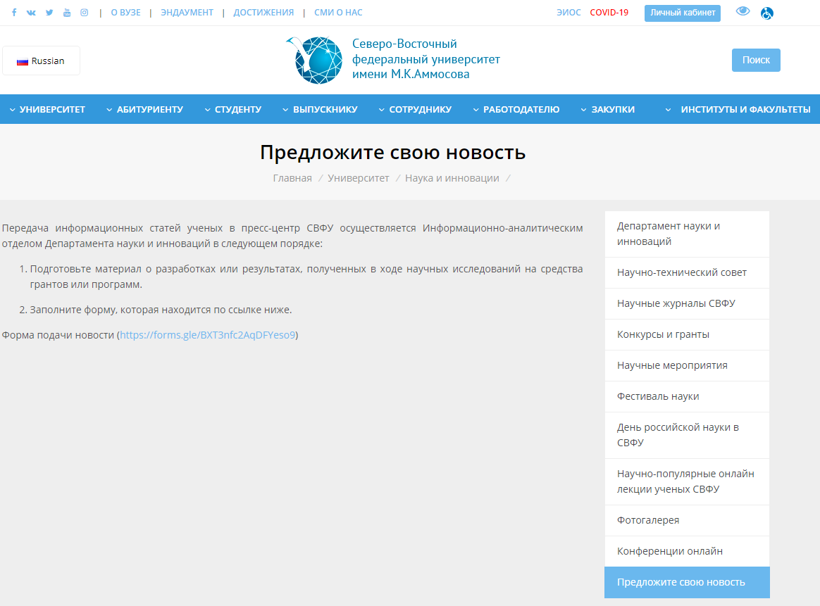
Предложить новость

Slide 9
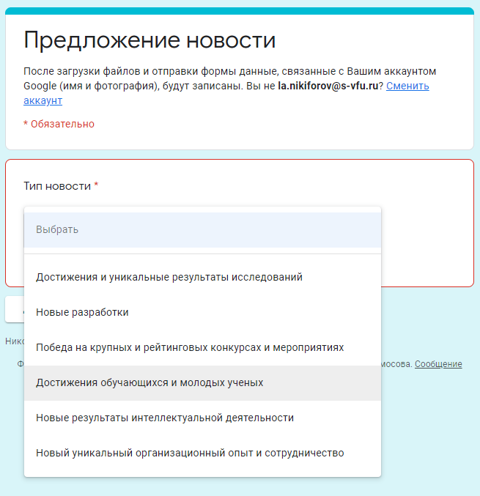
Предложить новость
Алгоритм:
Выбираете категорию
Заполняете предложенные поля
Загружаете фото, схемы или иные изображения
Отправляете

Slide 10
Предложить новость
Рекомендации:
Новость – это событие сегодняшнего дня
События, выходящие за рамки повестки вуза и региона.
Особенно приветствуются новости о научных открытиях, результатах исследований, содержащие аналитику, факты и цифры, цитаты исследователей, экспертов, индустриальных партнеров.
Если это мероприятие, то минимум межрегиональное, желательно – общероссийское
Желательно, чтобы это был контент, имеющий общероссийское значение.
Факт того, что состоялось совещание (даже с участием ректора), без описания принятых решений, которые имеют федеральное или окружное значение, - это не инфоповод, такие новости на сайте появляться не будут.

Slide 11
Радио и телевидение
Радиопередачи на ГТРК «Саха»
Гражданский контроль
Тэтим чаас
Айар аартык
Открытый разговор
Радиопередачи на НВК «Саха»
Новости
Сонун
Спорт сонуна
Тэтим чааhа
Этиэхпин ба5арабын – Прошу слова
Саҥа кинигэлэр
Якутск сегодня
Түмүк сонун
Итоговые новости
Передачи на ГТРК «Вести-Саха»
Новости. Местное время
Передачи НВК «Саха», Передачи на «Якутия 24»
Тэтим чаас
Саҥа күн, Новый день
"Якутия день за днем", "Саха сирэ. Якутия»
Актуальное интервью
Эмчит
Парламентский вестник
Транспорт. Промышленность
Сардаана
Дойдум дьоно
Ис сүрэхтэн
Город женщин
Я молодой
Атах тэпсэн олорон
Сайа кэпсиэ
Утуо киэьээ
Кэл, олор, сэьэргэьиэх
Спорт-клуб
Сэргээ

Slide 12
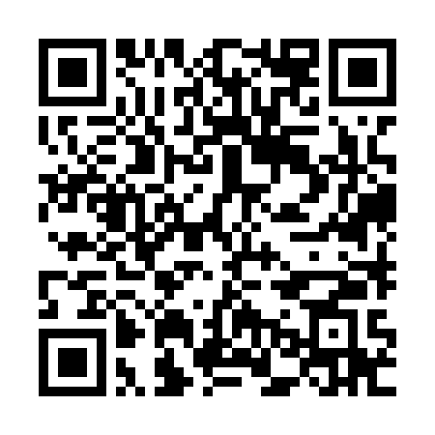
Радио и телевидение
Реестр передач, с которыми мы сотрудничаем, можете скачать по QR-коду. Можете предложить свои примерные темы с героями: не обязательно под какую-нибудь определенную передачу, можно просто обозначить. Свои предложения просим направлять по электронной почте infao@s-vfu.ru

Slide 13
Информационно-аналитический отдел Департамент науки и инноваций
Начальник информационно-аналитического отдела ДНиИ
Никифоров Леонид Александрович
E-mail: infao@s-vfu.ru
Тел.: +7 (4112) 49-69-44

